Slide 1

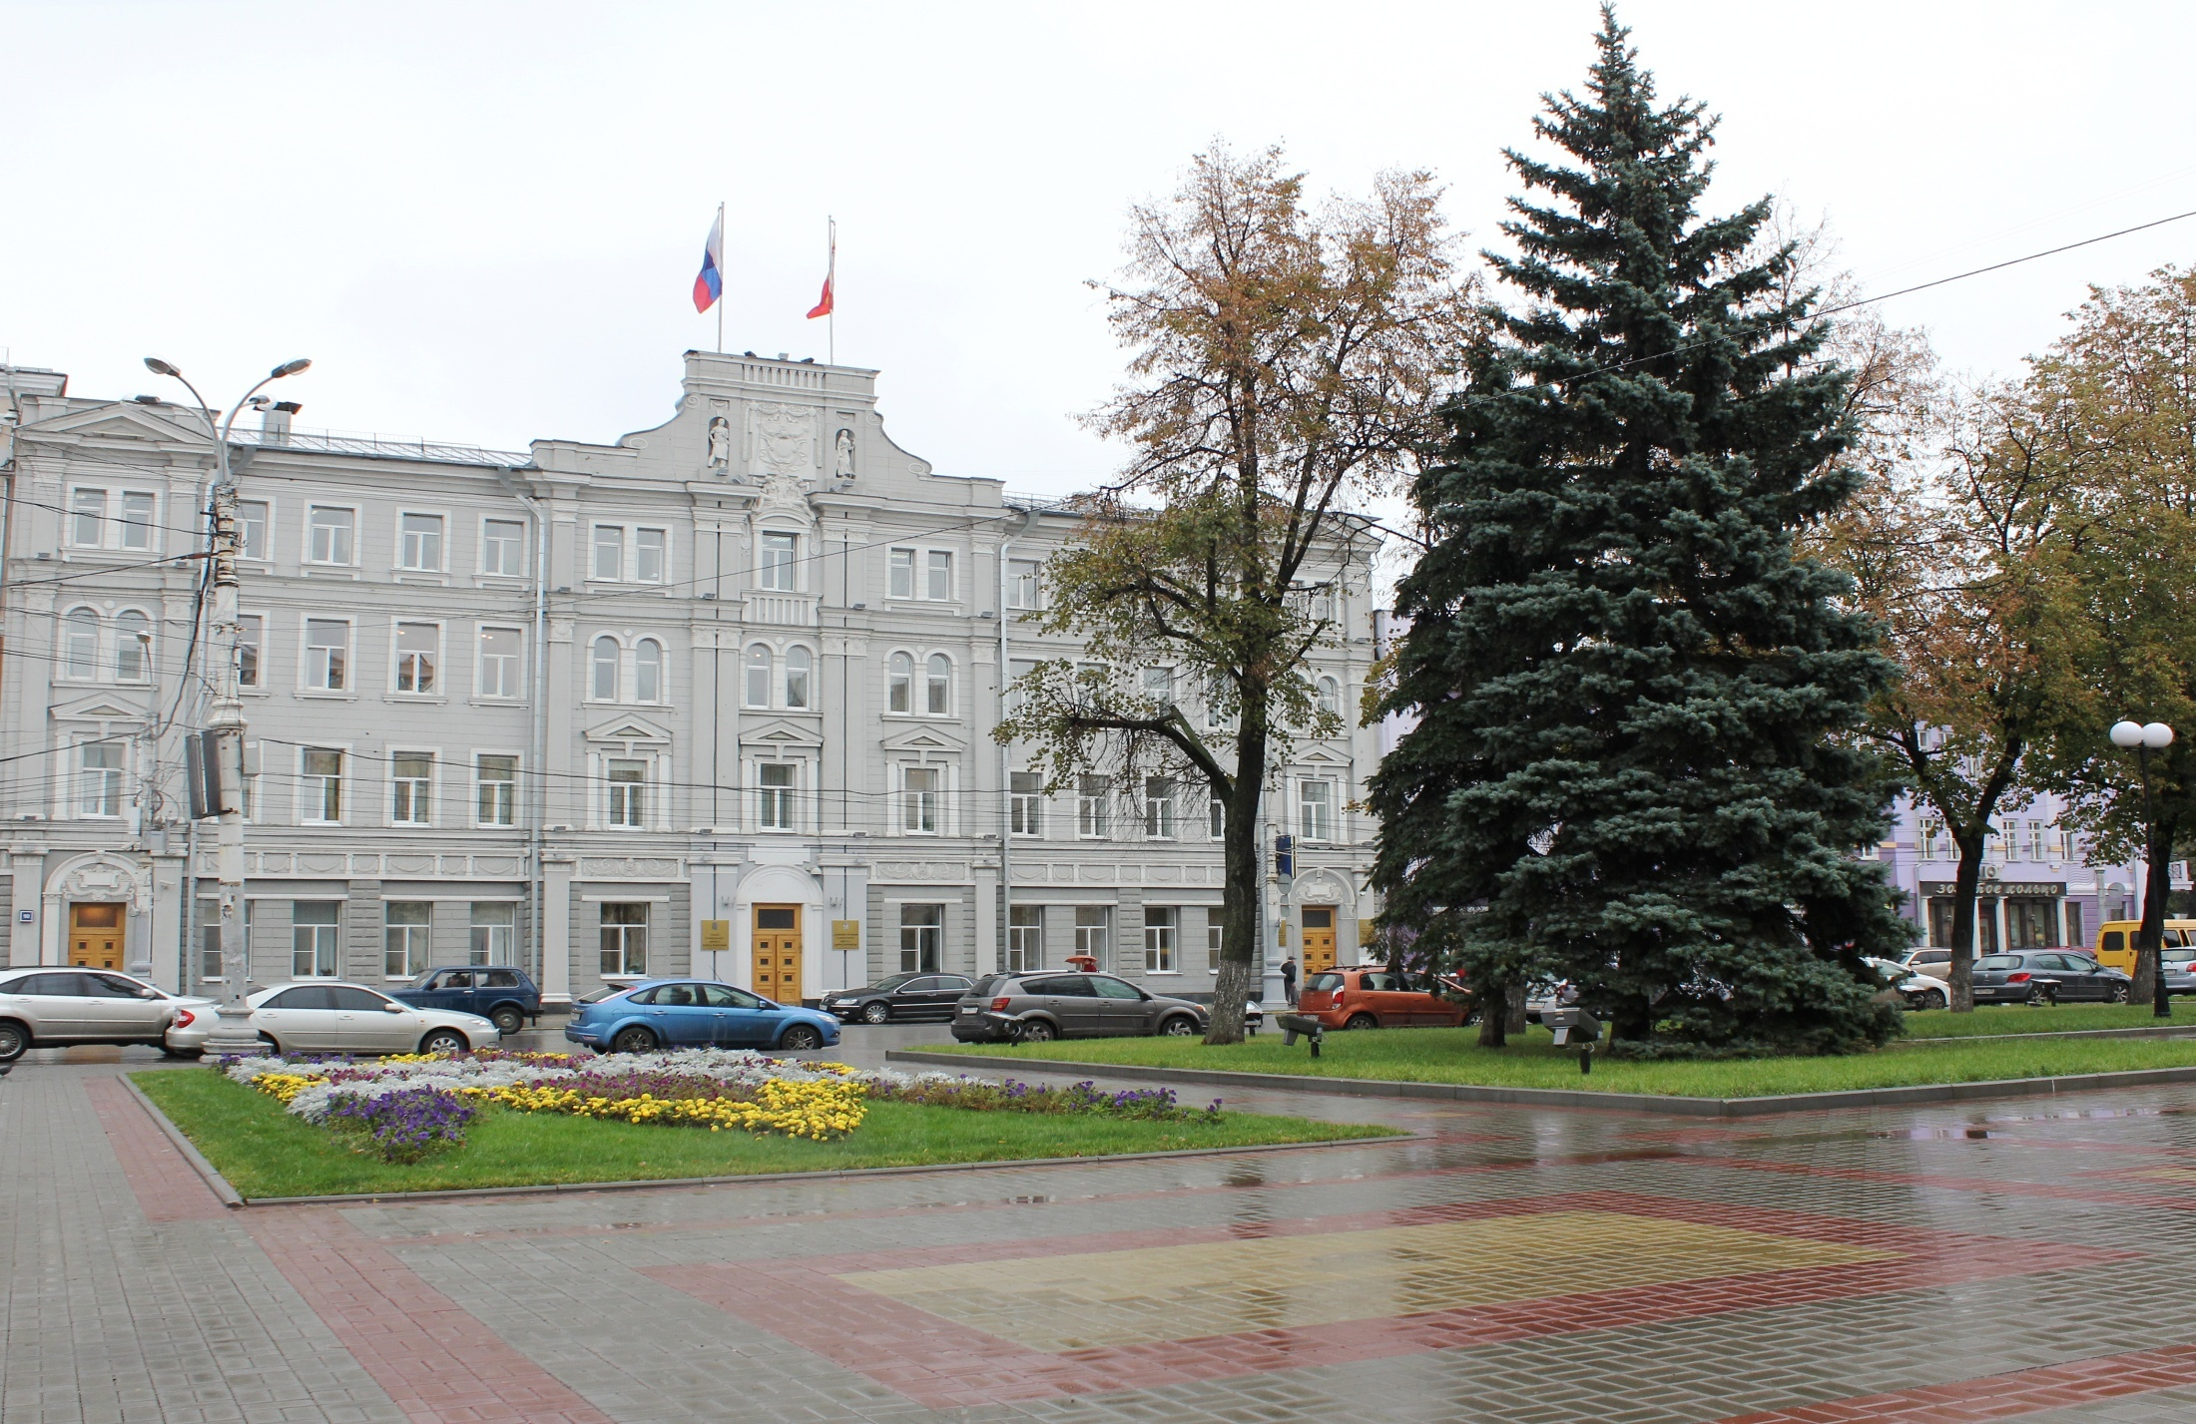
Администрация городского
округа город Воронеж
Управление физической культуры и спорта
Об организации физкультурно-массовой и спортивной работы с населением
РУКОВОДИТЕЛЬ УПРАВЛЕНИЯ
ФИЗИЧЕСКОЙ КУЛЬТУРЫ И СПОРТА
БАХТИН А.Ю.

Slide 2

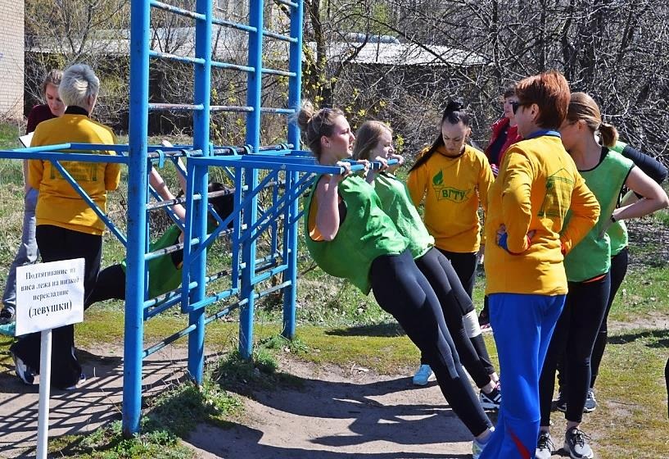
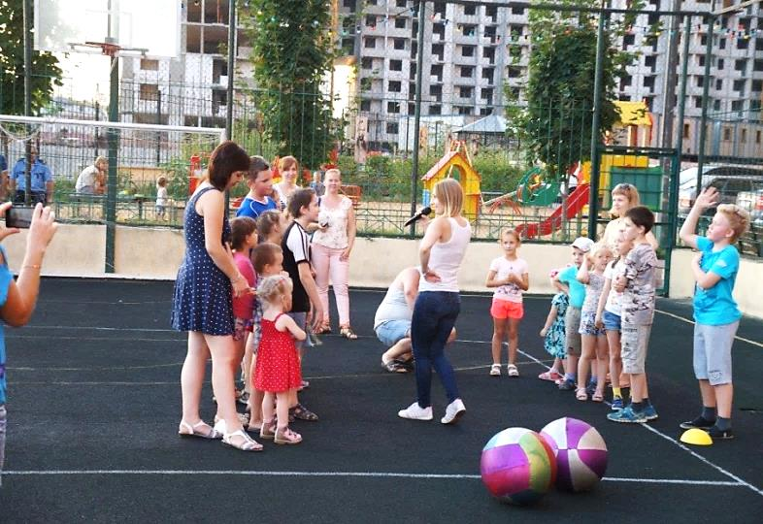
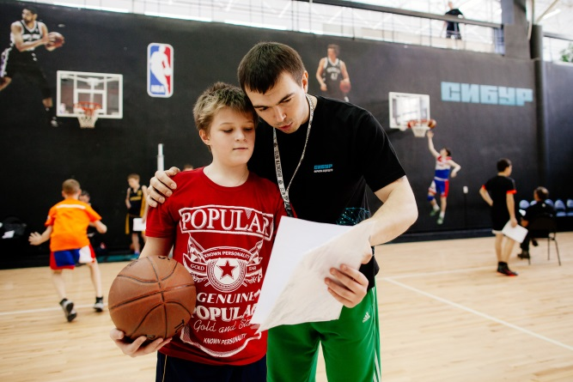
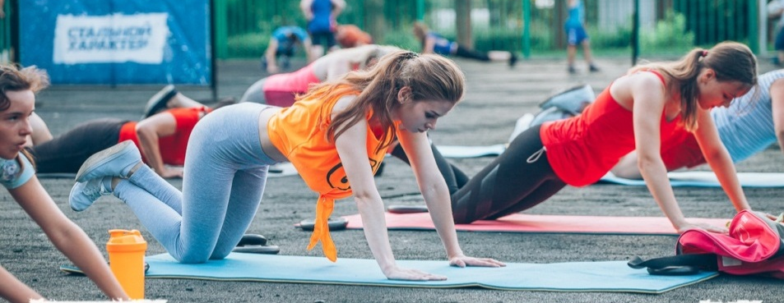
Направления физкультурно-массовой и спортивной работы с населением
- проведение физкультурно-массовых и спортивных мероприятий
-поддержка проектов в сфере физической культуры и спорта, реализуемых общественными организациями и инициативными группами граждан
-внедрение Всероссийского физкультурно-спортивного комплекса «ГТО»
1

Slide 3
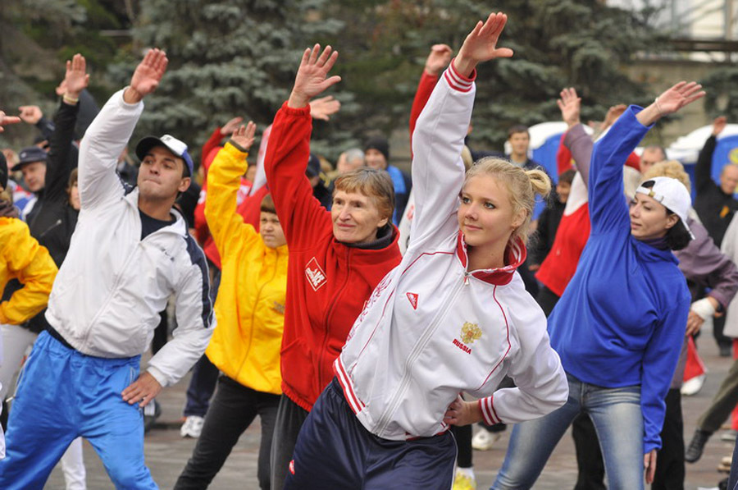
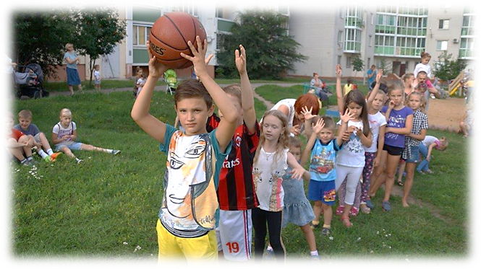
«Спорт для всех»
Внутридворовые площадки - 84
Пришкольные стадионы - 20
Парки, скверы - 4
Количество площадок, охваченных проектом
66
34
2

Slide 4
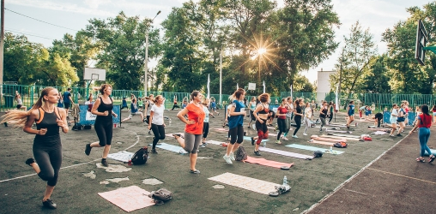
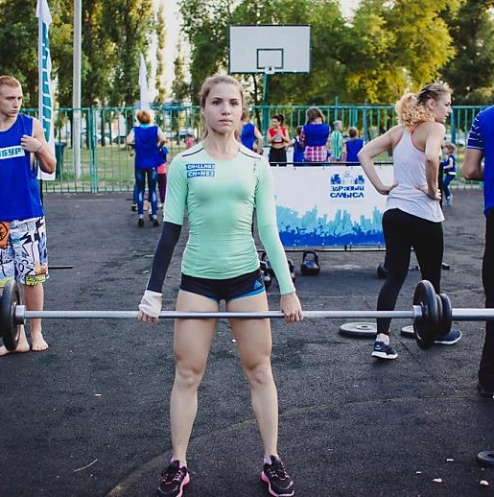
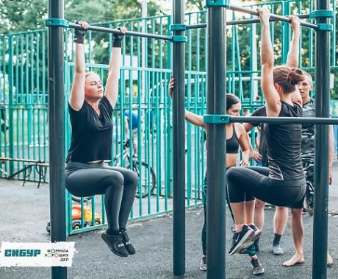
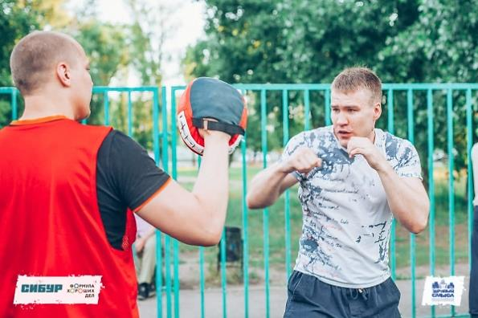
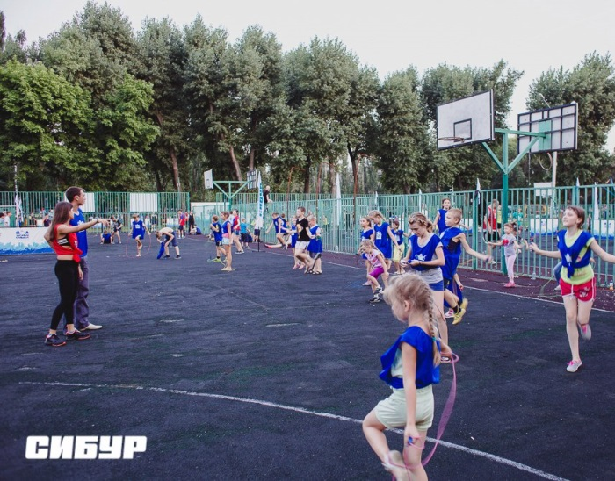
«Здравый смысл»
Место проведения – парк «Южный»
Площадки:
Кроссфит
Воркаут
ММА
Фитнес
Детский футбол и детская ОФП
Группа в социальной сети «ВКонтакте» - «Здравый смысл/Воронеж» (https://vk.com/zs_voronezh)
3

Slide 5
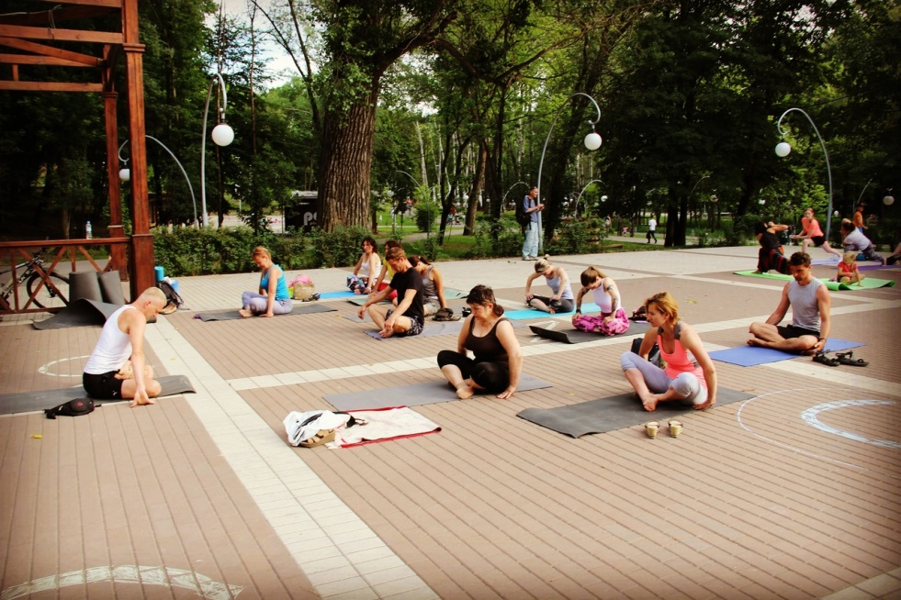
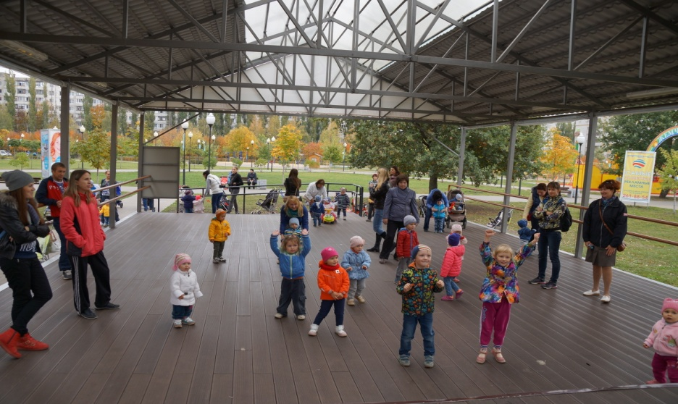
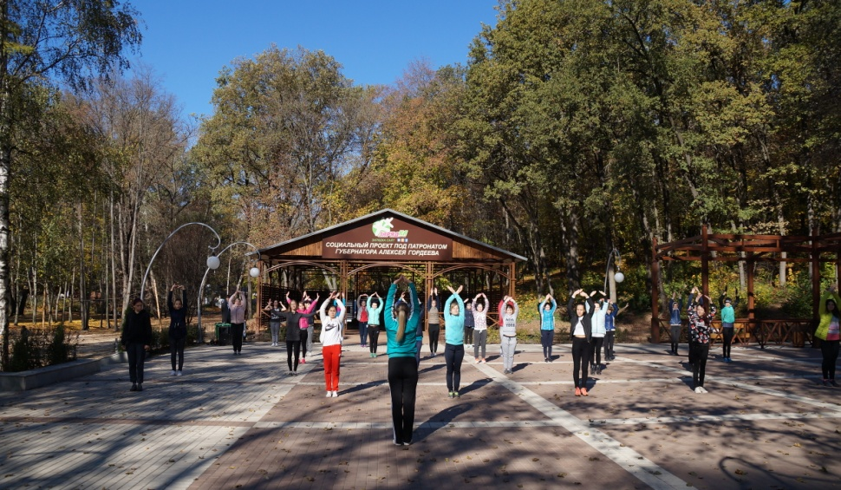
проект «Зарядка»
Площадка парка «Алые паруса»
Площадка Центрального парка
Площадка ТРЦ «Арена»
Площадка сквера «Роща сердца»
4

Slide 6
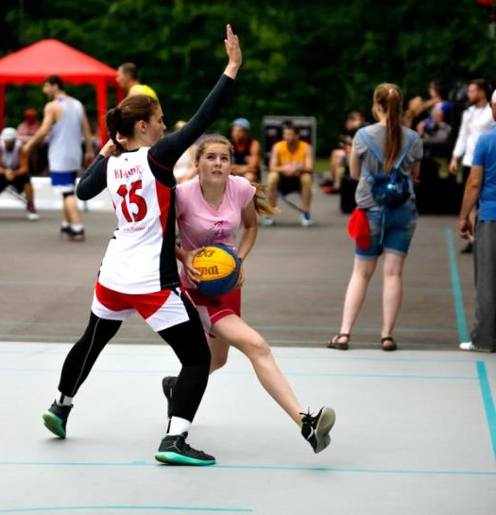
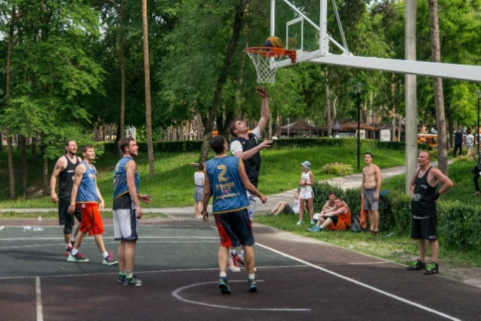
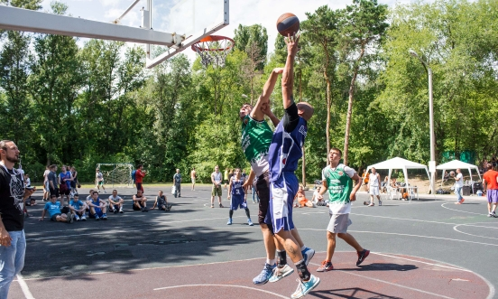
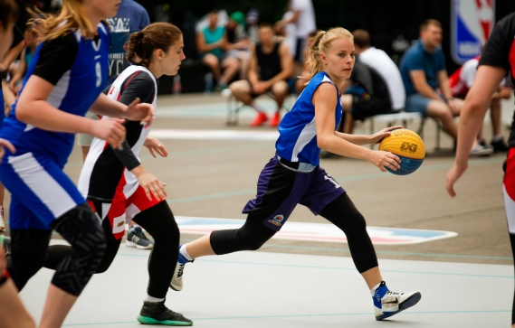
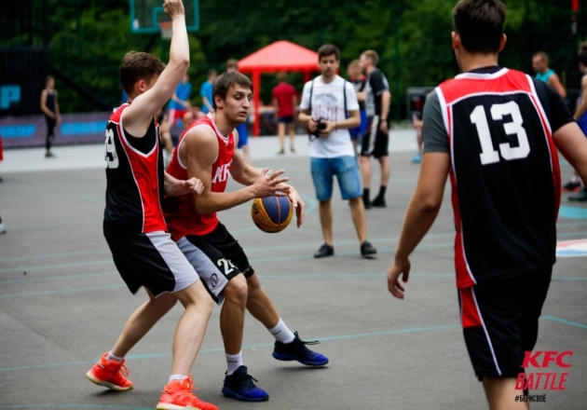
«Стритбол Воронеж»
Место проведения – парк «Алые паруса»
Принимают участие : 45 – 60 команд
Группа в социальной сети «ВКонтакте» - «Стритболл Воронеж/VRN3x3» (https://vk.com/vrnbasket)
5

Slide 7
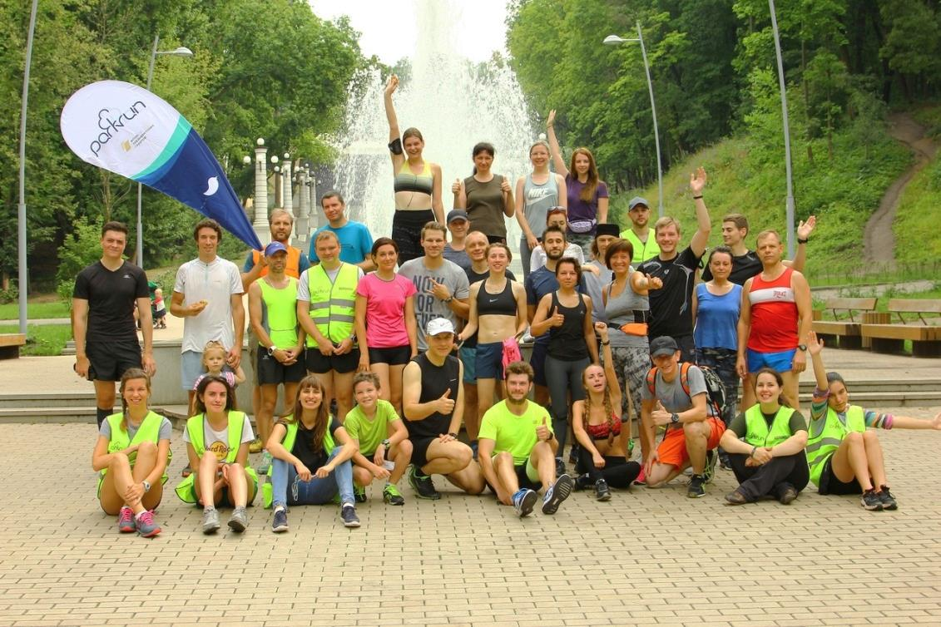
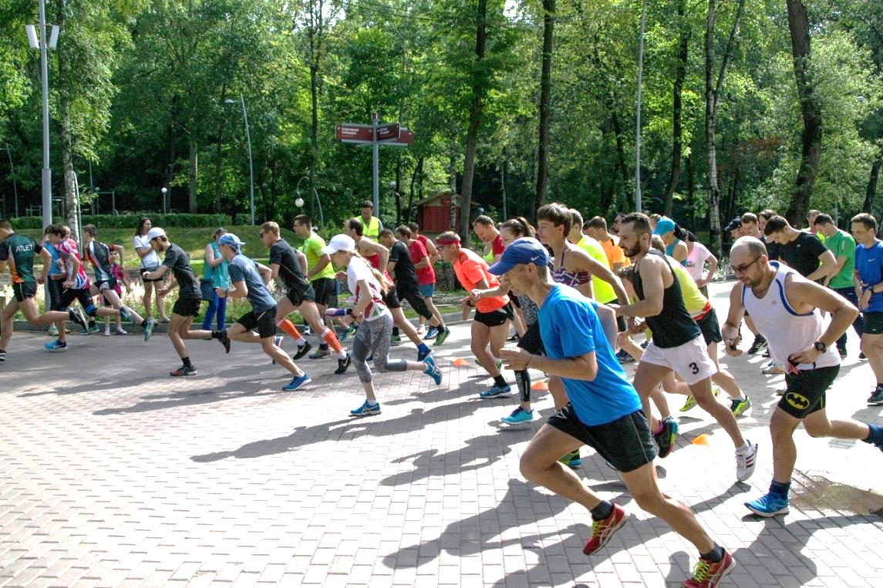
Проект «Parkrunvoronezh»
Место проведения – Центральный парк
Дистанция - 5 км
Возраст участников 10-80 лет
Каждую субботу с 08:00 ч. 10:00 ч
Вконтакте: https://vk/com/parkrunvoronezh
Сайт: http://www.parkrun.ru/voronezhcentralpark/
6

Slide 8
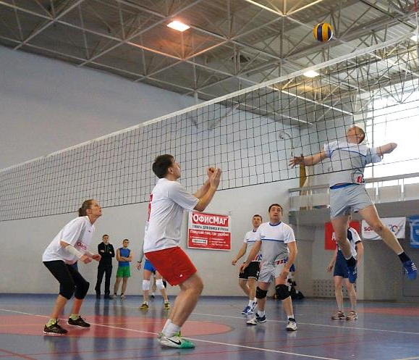
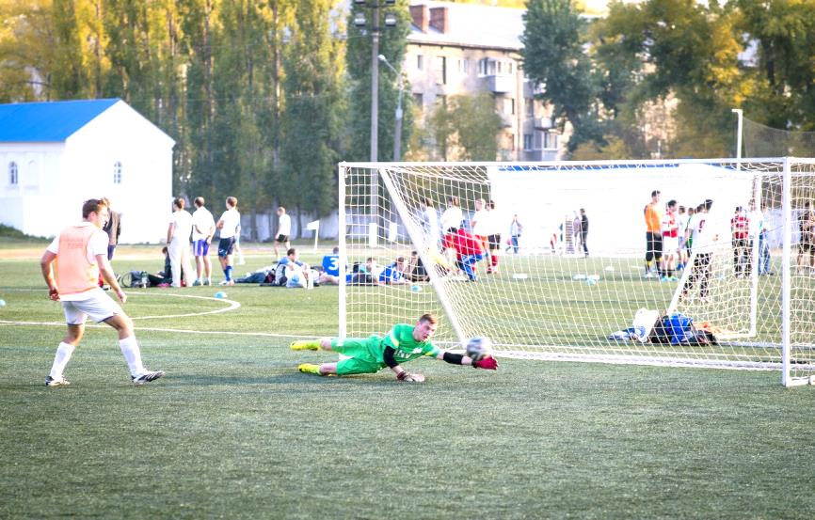
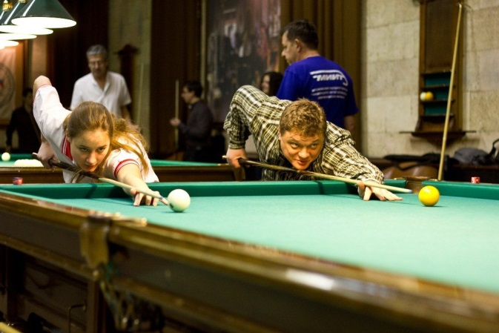
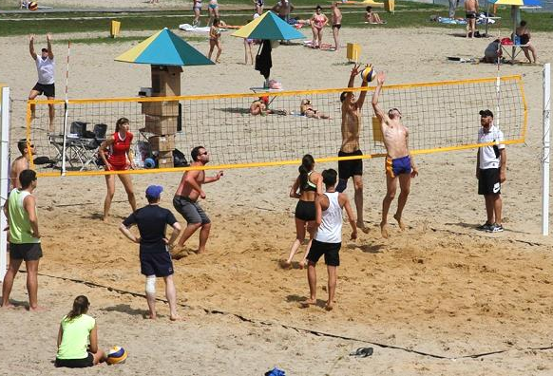
Лига корпоративных соревнований «Без галстуков»
Участвуют 179 команд.
Соревнования проводятся по
следующим видам спорта:
Волейбол
Пляжный волейбол
Бильярд
Теннис настольный
Футзал
Большой теннис
Баскетбол 3
Стрельба
Пейнтбол
7

Slide 9
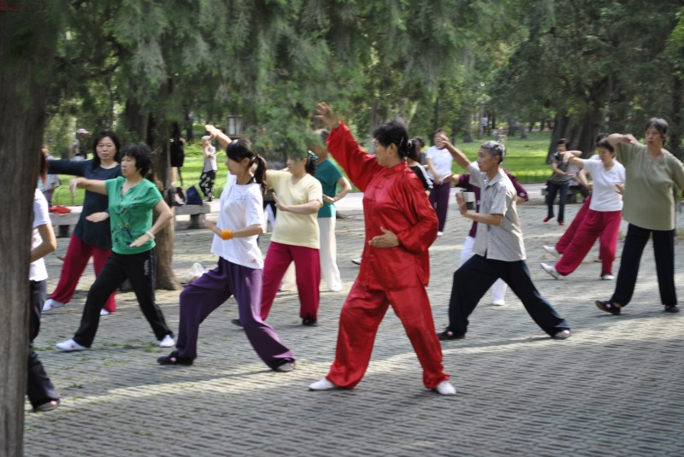
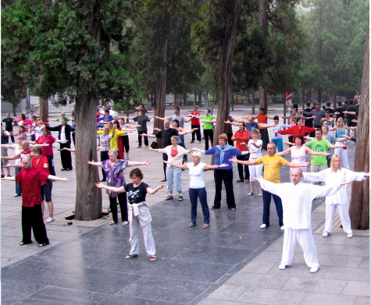
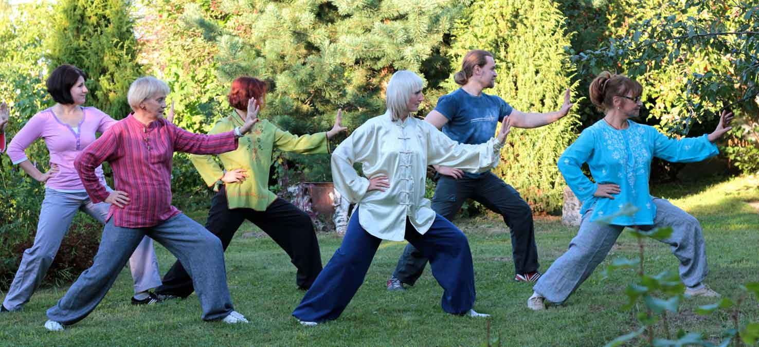
«Китайская гимнастика»
Место проведения – Открытая площадка перед дворцом спорта «Юбилейный»
вторник, четверг - 19.00
Проводят специалисты ДЮСШ № 20 и Воронежская региональная федерация ушу
Без ограничений по возрасту
8

Slide 10
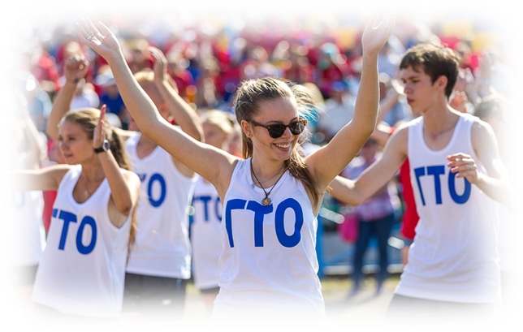
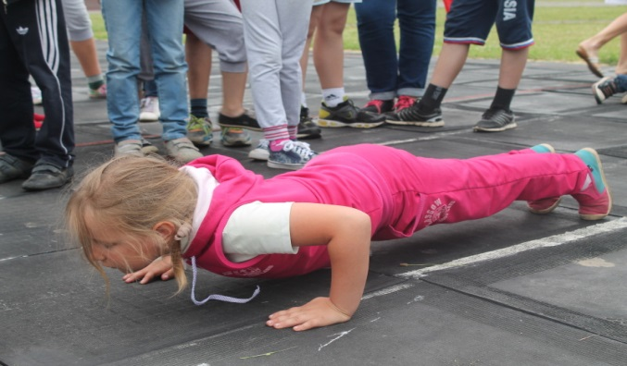
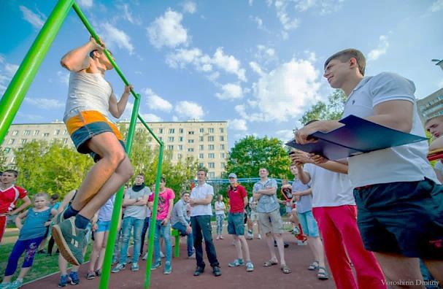
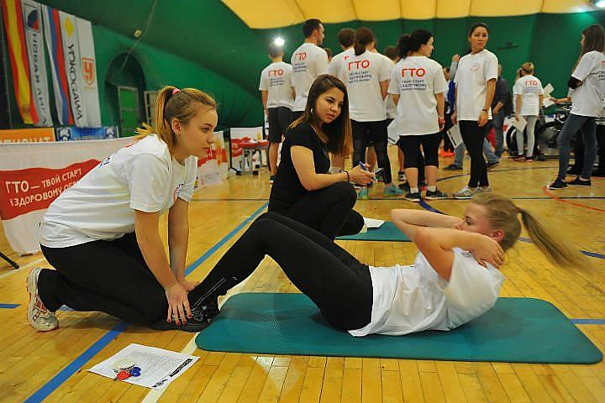

ГТО в 2018 году
Количество человек, принявших участие в сдаче норм комплекса ГТО в I полугодие 2018 года
Наименование центра тестирования | Количество человек
МБУ "ГФСЦ" | 6181
АУ ВО "ЦРФКС" | 544
МАУ СК " Юбилейный" | 1813
МБОУ СОШ № 74 | 1424
МБОУ СОШ № 97 | 2464
МБОУ лицей "ВУВК имени А.П. Киселева" | 3501
МБОУ СОШ с УИОП № 34 | 1047
МБОУ гимназия имени А.В. Кольцова | 943
МБОУ гимназия "Учебно-воспитательный комплекс № 1" | 4337
МБУ ДО СДЮСШОР № 12 | 383
В С Е Г О : | 22637
9

Slide 11
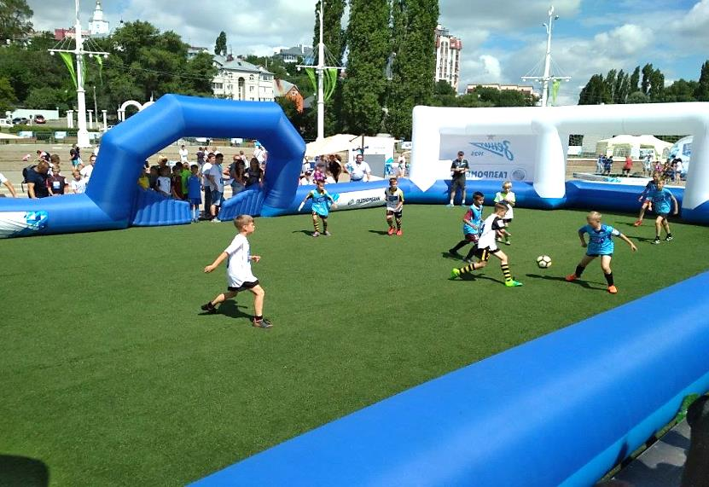
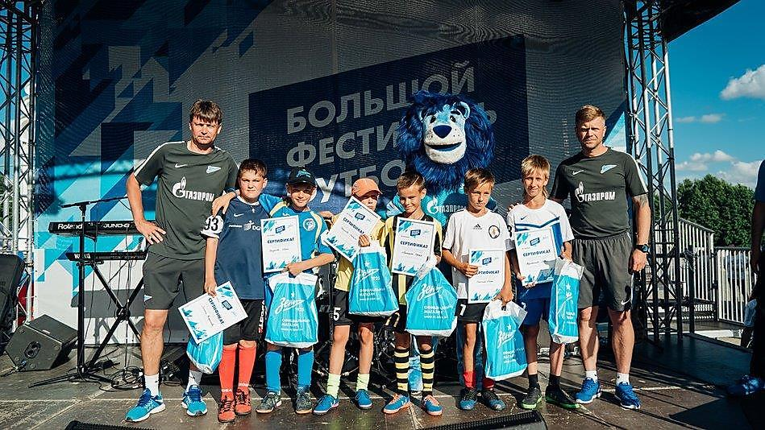

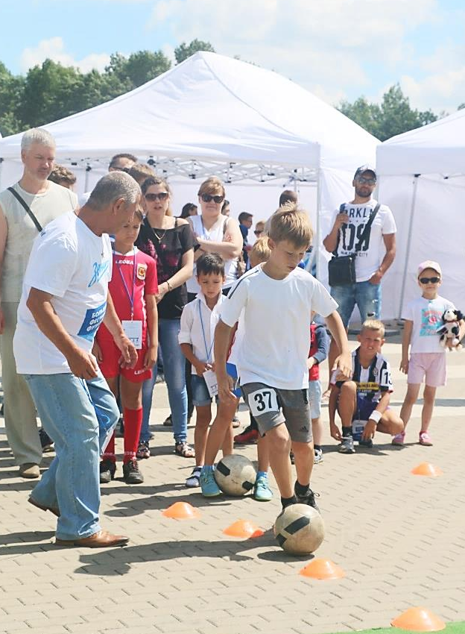
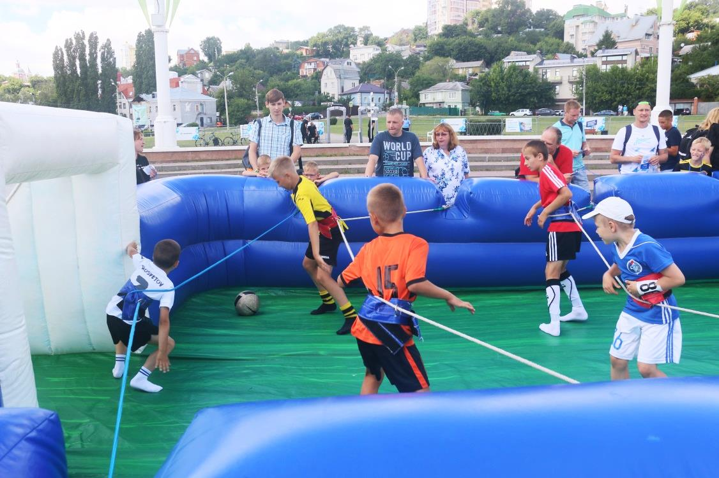
«Большой фестиваль футбола»
10

Slide 12
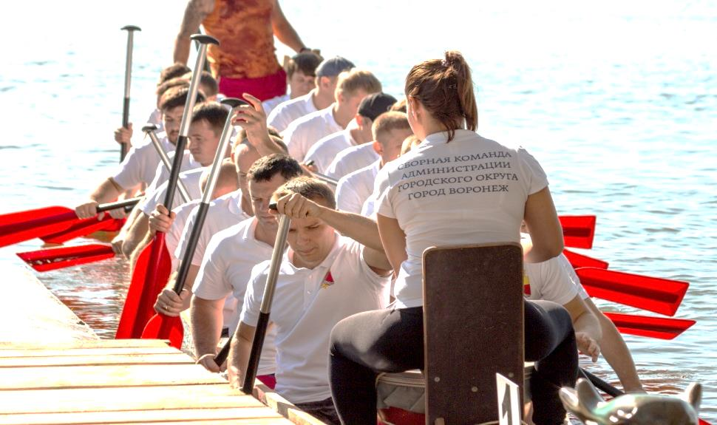
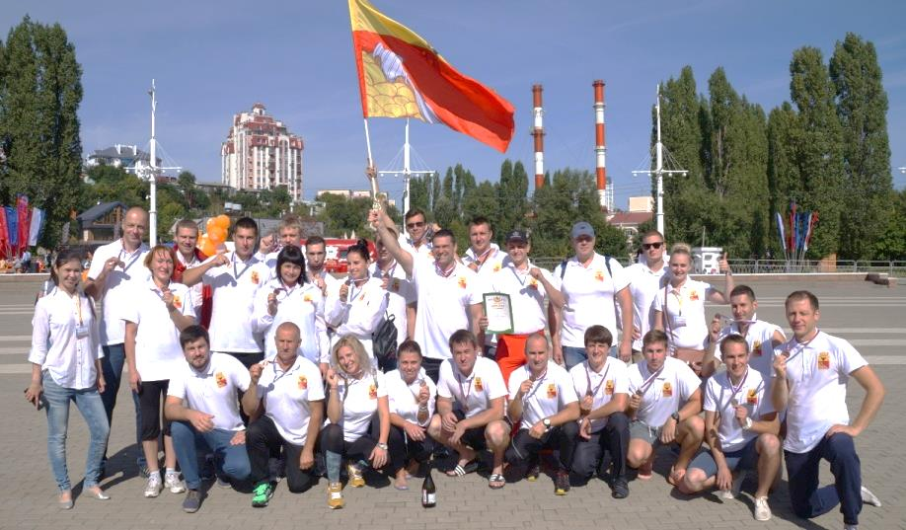
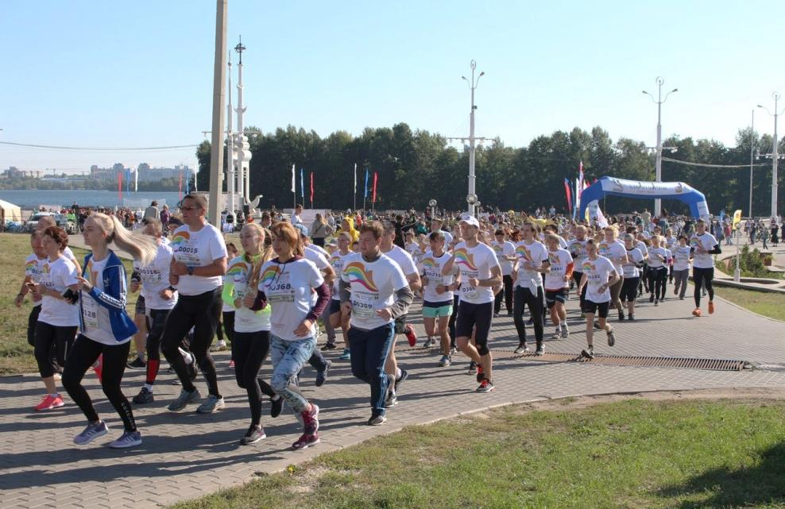
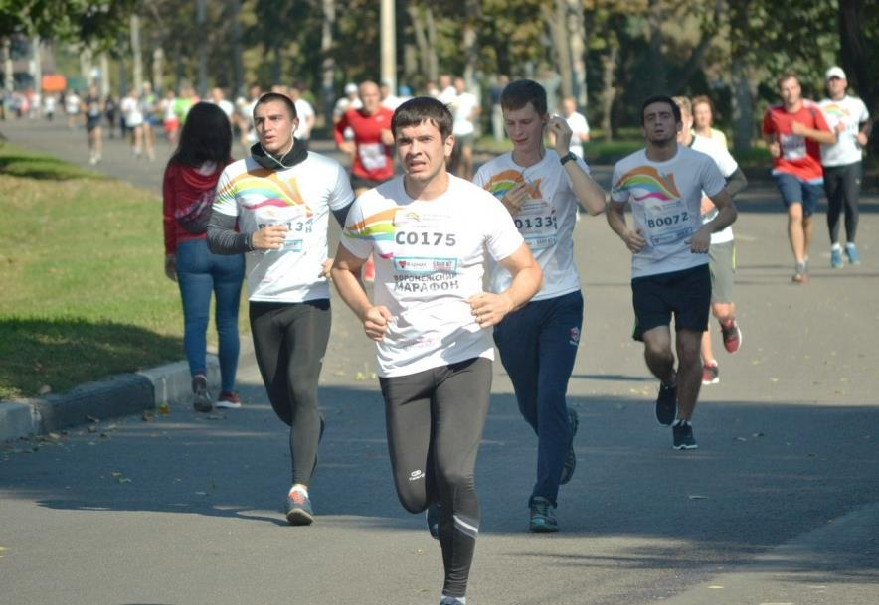
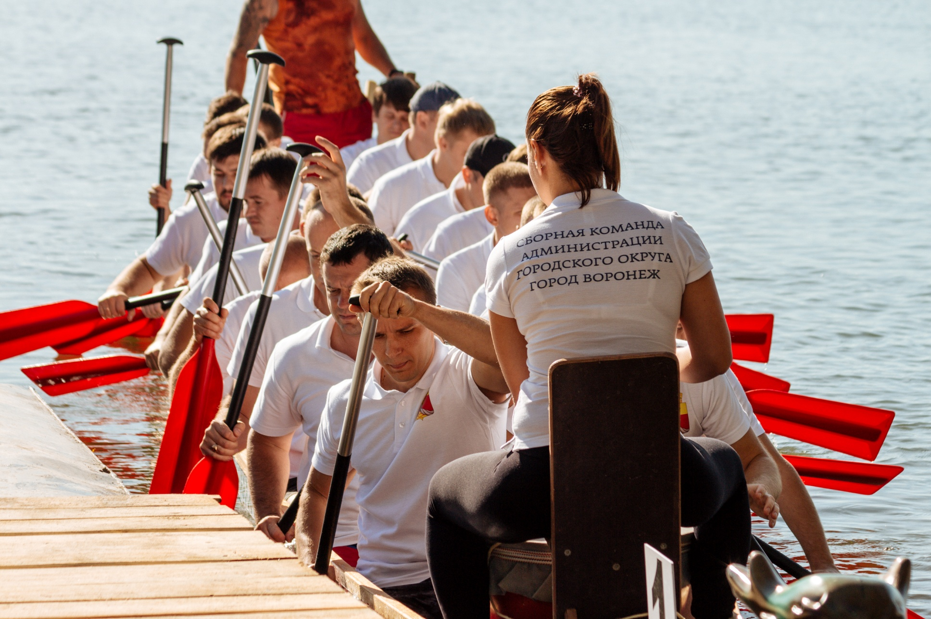
Зрелищные спортивно-массовые мероприятия
Петровская регата
«Воронежский марафон».
11

Slide 13
Указ Президента Российской Федерации от 07 мая 2018 года № 204 «О национальных целях и задачах развития Российской Федерации на период до 2024 года»
Численность населения, систематически занимающегося физической культурой и спортом
420447
Удельный вес населения, систематически занимающегося физической культурой и спортом
415614
406810
План на 2019 год
373932
2018 год
2017 год
Среднероссийский показатель 36,8%
12

